Slide 1
Качество воды
Измерение и сравнение мутности воды из разных источников.

Slide 2
^{Качество} ^{воды}
Измерение и сравнение мутности воды из разных источников.
^{Цель}
Цель работы - сравнить мутность воды из разных естественных и искусственных источников, выработать гипотезу, а затем проверить ее с помощью датчика мутности Labidsc.

Slide 3
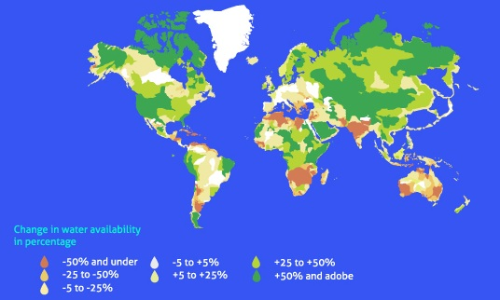
^{Качество} ^{воды}
Измерение и сравнение мутности воды из разных источников.
^{Введение и теория}
Доступность пресной воды - одна из самых насущных экологических проблем сегодняшнего дня. Человек сделал беспрецедентные изменения, стремясь удовлетворить свои возрастающие потребности в этом природном ресурсе.
Наличие воды влияет на многие экологические процессы и человеческое общество, поэтому сохранение природных ресурсов, в том числе воды, имеет большое значение. Контроль таких ценных источников считается основным методом выявления загрязнений, определения тенденций и оценки использования воды.

Slide 4
^{Качество} ^{воды}
Измерение и сравнение мутности воды из разных источников.
^{Введение и теория}
Как вы думаете, что препятствует естественной очистке воды? Приведите примеры.
Какие параметры качества воды нужно контролировать?
Проведите со своим классом эксперимент, который позволит ответить на следующий вопрос:
Отличается ли качество разных проб воды из естественных и искусственных источников?

Slide 5
^{Качество} ^{воды}
Измерение и сравнение мутности воды из разных источников.
^{Введение и теория}
^{Теория}
Человек влияет, прямо или косвенно, на естественные водные ресурсы. Поэтому нарушаются некоторые важные параметры, такие как содержание фосфора и азота, температура и количество осадков. Это приводит к изменению качества воды. Такие изменения могут влиять на количество рыбы, наличие паразитов, цветение водорослей и прозрачность воды. Как следствие, меняется экосистема товаров и услуг - наличие безопасной питьевой воды, промысел рыбы, купание в водоемах, природные пейзажи и др. С экономической точки зрения, важно понимать, что воздействие на природу, в частности - водные ресурсы, неизбежно экономически сказывается на товарах и услугах, предлагаемых экосистемой.
действия
изменения качества воды
изменения в экосистемных товарах и услугах
изменения стоимости

Slide 6
^{Качество} ^{воды}
Измерение и сравнение мутности воды из разных источников.
^{Введение и теория}
Критичные параметры, влияющие на качество воды (факторы изменения) можно мониторить, чтобы контролировать изменения. Один из них - мутность. Это мера прозрачности воды, которая определяется взвешенными частицами (органическими и неорганическими). С увеличением мутности, как правило, повышается температура, что, в свою очередь, приводит к уменьшению количества растворенного кислорода и количества проникающего в воду света.
Теперь учащихся приглашают выдвинуть гипотезу, которая должна быть проверена экспериментально.
Если провести мониторинг разных местных источников воды, включая природные и источники питьевой воды, где мутность будет наилучшей и наихудшей?

Slide 7
^{Качество} ^{воды}
Измерение и сравнение мутности воды из разных источников.
^{Описание работы}
Учащиеся измерят степень прозрачности воды из разных источников, оценивая один из самых важных экологических факторов - количество осадков, или мутность. Для измерения данного параметра в полевых условиях они воспользуются датчиком мутности Labdisc.

Slide 8
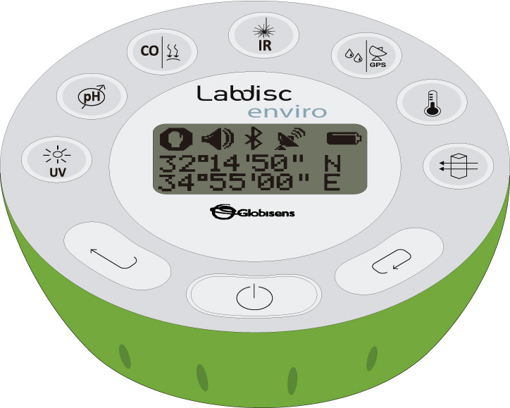
^{Качество} ^{воды}
Измерение и сравнение мутности воды из разных источников.
^{Ресурсы и материалы}
1
Labdisc Enviro

Slide 9
^{Качество} ^{воды}
Измерение и сравнение мутности воды из разных источников.
^{Использование Labdisc}
^{a. Настройка Labdisc}
Для проведения измерений с помощью датчика мутности, необходимо сделать следующие настройки Labdisc:
Включите Labdisc нажатием .
Нажмите и выберите "УСТАНОВКА", нажав .
Теперь выберите опцию "ЗАДАТЬ ДАТЧИКИ" с помощью и выберите "Мутность". Затем нажмите .
После этого вы вернетесь к настройкам. Нажмите один раз и выберите "СКОРОСТЬ ВЫБОРКИ" с помощью . Теперь выберите "ВРУЧНУЮ".
Чтобы вернуться к измерениям, нажмите три раза. Начните измерения с и нажимайте каждый раз, когда хотите зафиксировать показания.
После завершения измерений, остановите Labdisc, нажав (увидите указание "Нажмите кнопку ПРОКРУТКА, чтобы ОСТАНОВИТЬ") и нажмите

Slide 10
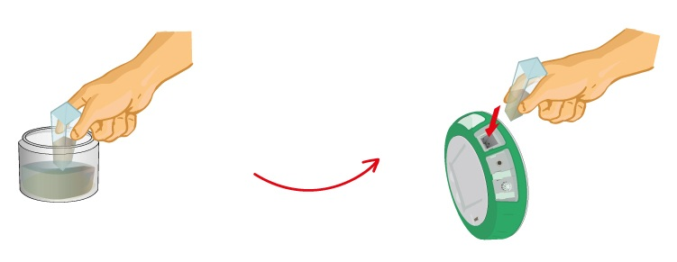
^{Качество} ^{воды}
Измерение и сравнение мутности воды из разных источников.
^{Эксперимент}
Сначала откалибруйте датчик мутности, введя в него кювету с питьевой водой. Затем нажмите и удерживайте клавишу мутности в течение 3 секунд, пока не услышите длинный звуковой сигнал.
Выберите разные природные источники воды в вашей местности - пруд, водоем или озеро.
Возьмите по несколько миллилитров воды из каждого источника, в том числе - из искусственного, например из искусственного водоема, и из источника питьевой воды. Пометьте эти пробы, указав внешний вид воды.

Slide 11
^{Качество} ^{воды}
Измерение и сравнение мутности воды из разных источников.
^{Эксперимент}
Заполняйте кювету на 75% объема пробами воды и измеряйте мутность. Снаружи кювета должна быть сухой.
При хорошей погоде, измерения можно производить прямо в полевых условиях.

Slide 12
^{Качество} ^{воды}
Измерение и сравнение мутности воды из разных источников.
^{Результаты и анализ}
Выберите в меню GlobiLab столбчатый график для отображения результатов эксперимента.
Затем пометьте столбцы, указав название или местность, где была взята проба. Используйте инструмент в программе GlobiLab.
Если нужно узнать точные значения при близких показаниях для двух или нескольких разных проб, просмотрите табличные данные, нажав .

Slide 13
^{Качество} ^{воды}
Измерение и сравнение мутности воды из разных источников.
^{Результаты и анализ}
Как вы думаете, есть ли связь между внешним видом пробы и измеренным значением мутности?
Какие пробы дали наименьшее и наибольшее значения мутности?
С учетом полученных данных, можно ли сгруппировать пробы по какому-то критерию? Если да, то насколько велика будет разница между такими группами?
Соответствуют ли данные замеров вашим предположениям и гипотезе? Поясните.

Slide 14
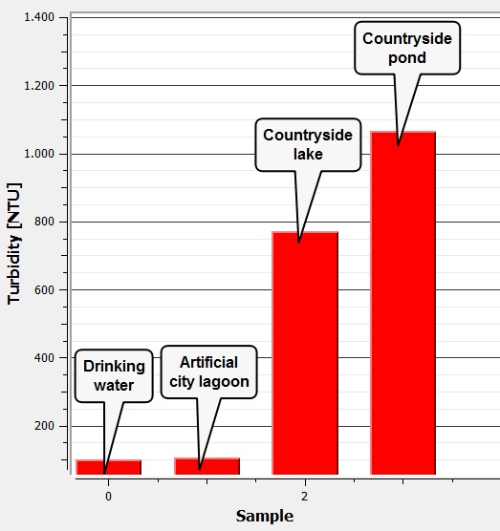
^{Качество} ^{воды}
Измерение и сравнение мутности воды из разных источников.
^{Результаты и анализ}
График ниже должен быть аналогичен графику, полученному учащимися:
загородное озеро
сельский пруд
искусственная городская лагуна
питьевая вода

Slide 15
^{Качество} ^{воды}
Измерение и сравнение мутности воды из разных источников.
^{Заключение}
Почему мутность считается надежным показателем качества воды?
Учащиеся должны, основываясь на теории, указать, что мутность показывает фактическое содержание осадков или взвешенных материалов, что косвенно связано с температурой воды, количеством растворенного кислорода и пропусканием света.
Какой вывод можно сделать из результатов эксперимента?
Учащиеся должны прийти к выводу, что качество воды в природных и искусственных источниках существенно отличается. Это можно объяснить промышленной очисткой воды. Мутность воды из природных источников очевидно связана с эрозией почвы и наличием взвешенных органических веществ. Отличие воды в прудах и озерах может быть вызвано разным объемом воды.

Slide 16
^{Качество} ^{воды}
Измерение и сравнение мутности воды из разных источников.
^{Заключение}
Мутность говорит о полезности данной воды?
Учащиеся должны ответить на этот вопрос критически, так как питьевая вода имеет высокую мутность, но все же является безопасной. Взвешенные частицы не обязательно являются вредными, поэтому, чтобы определить полезность воды для здоровья, наряду с мутностью надо анализировать и другие показатели.

Slide 17
^{Качество} ^{воды}
Измерение и сравнение мутности воды из разных источников.
^{Дальнейшее применение}
Каковы основные факторы замутнения воды в природе? Найдите дополнительную информацию для ответа.
Существует большое разнообразие таких факторов. Самые распространенные из них - эрозия почвы, размывание берегов, большое количество придонных рыб (они поднимают со дна осадок) и чрезмерное разрастание водорослей. Человек вносит свой вклад, сбрасывая в воду промышленные отходы.
Как можно улучшить мутность воды в домашних условиях?
Для уменьшения мутности учащиеся могут предложить использовать фильтры для водопроводной воды или конденсировать пар после кипячения воды. Можно стараться убрать из воды растворенные вещества.

